Slide 1
Билет 24. Вопрос 2

Slide 2
2. Практическое задание. Хозяйственная жизнь белорусских земель в IX–XIII вв. Пути возникновения городов, их роль.

Slide 3
Особенности хозяйственной жизни в IX в.
Зарождение и становление государственности и зарождением феодального социально-экономического уклада жизни
Возникает имущественное неравенство, разделение на богатых и бедных
Земля начинает становится частной
Появляются феодалы – владельцы определенного количества земель
К VIII в. племена будут жить в рамках соседской общины. Люди стали жить отдельными сообществами и самостоятельно вести хозяйство

Slide 4
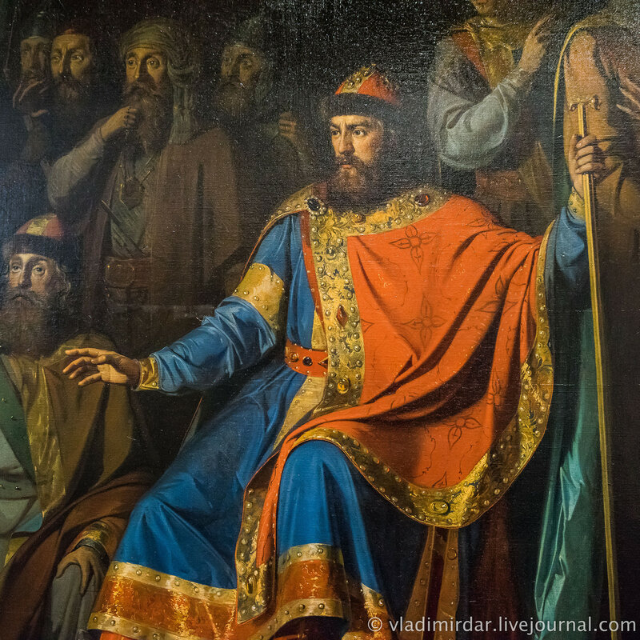
Князь
Талантливый военный руководитель, выбиравшийся из числа знатных и уважаемых людей

Slide 5
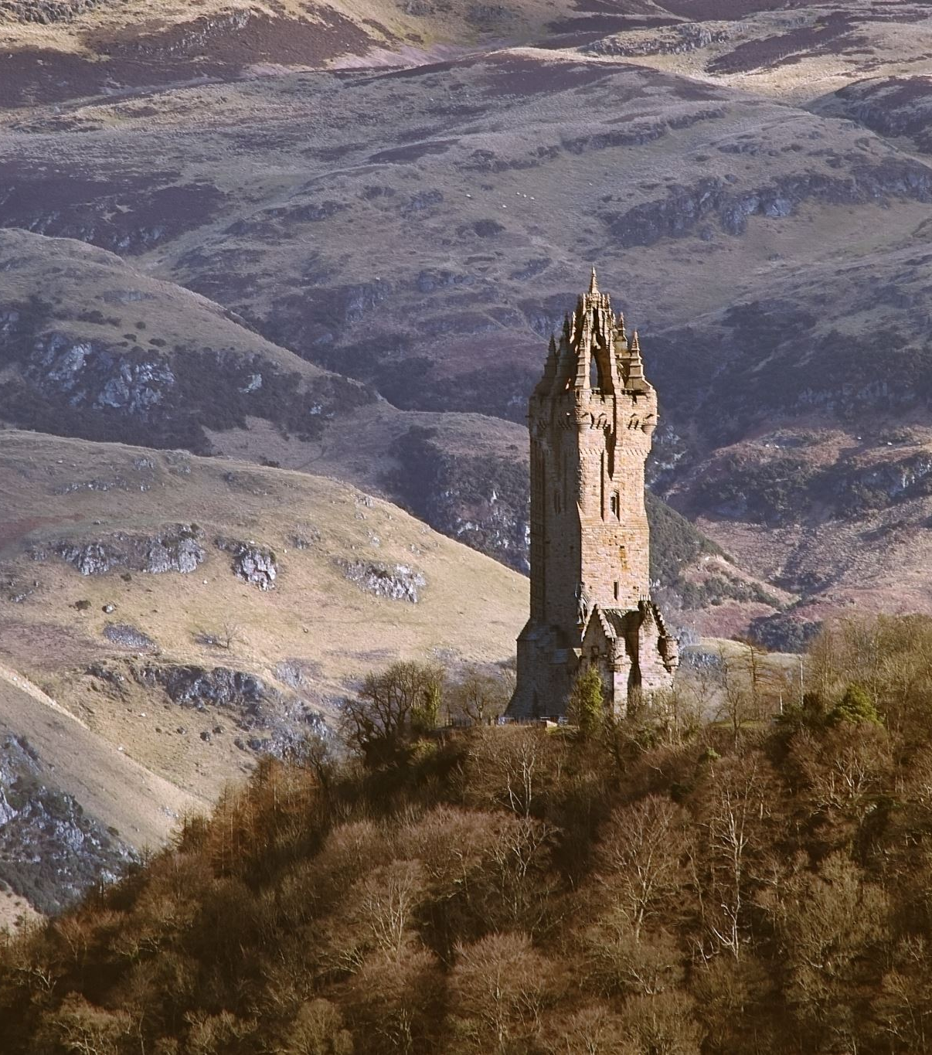
Функции князя
Защита племени (военная функция)
Справедливый суд
Распределение военной добычи

Slide 6
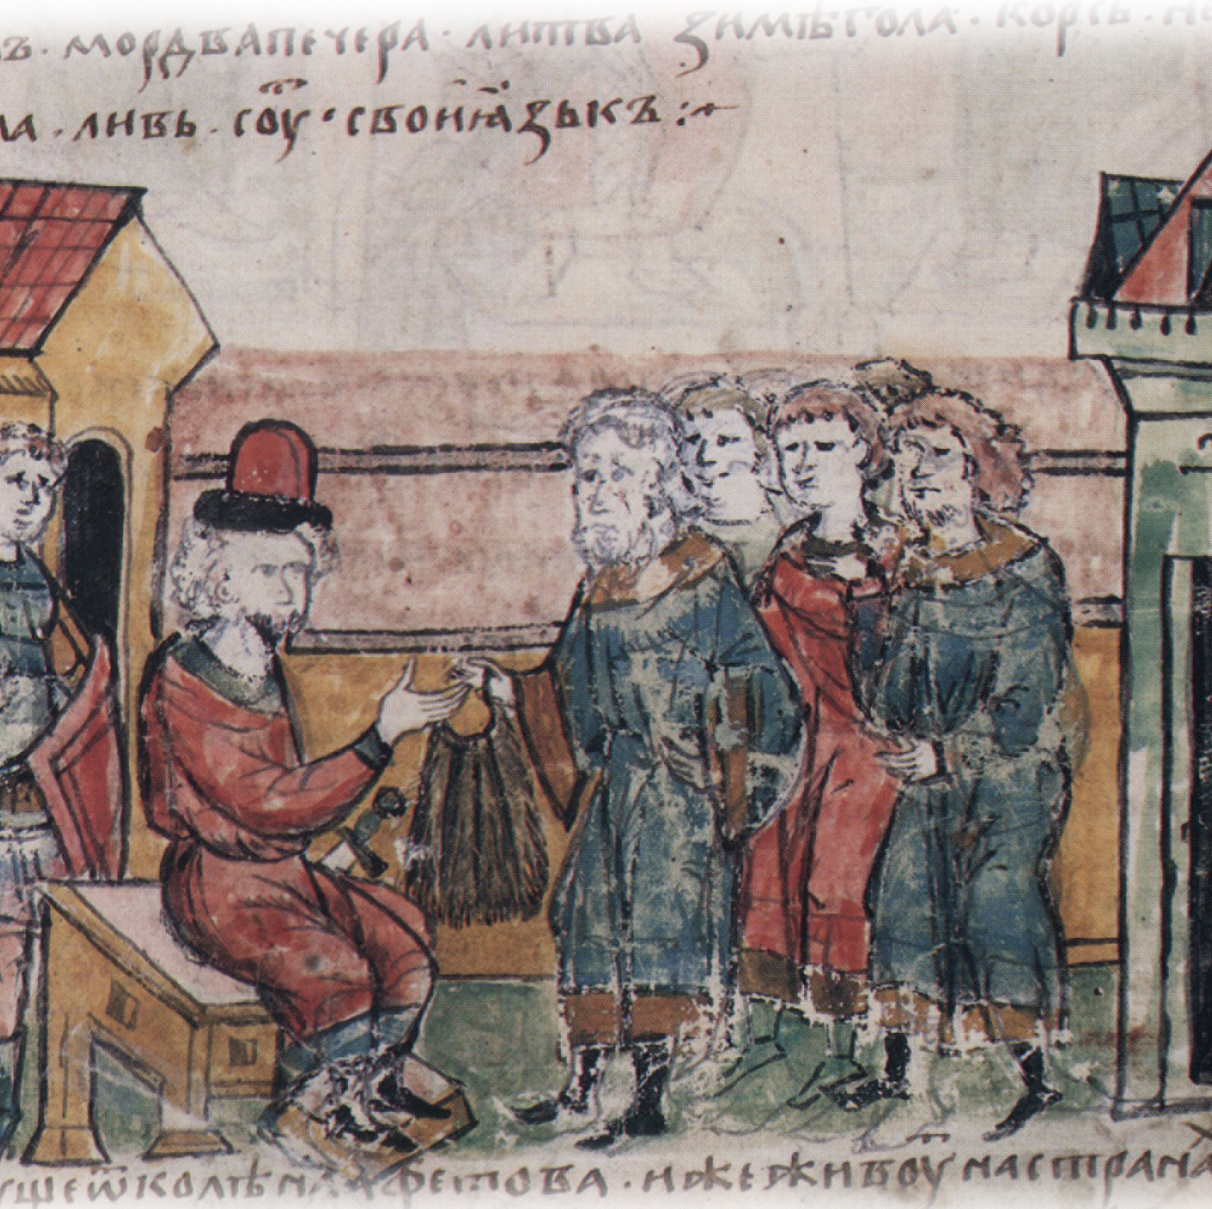
Дань
это натуральная пóдать (меха, мед, продукты питания и т. д.), которую население обязано было ежегодно выплачивать в пользу верховной власти — князя.

Slide 7
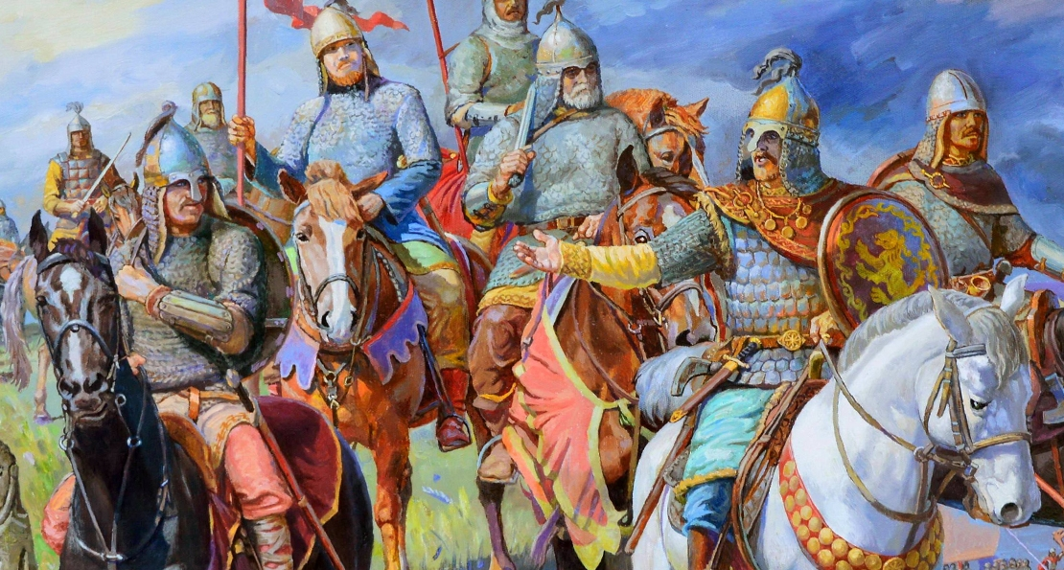
Дружина
группа постоянных боевых соратников и советников князя

Slide 8
Чем занимались?
Сельское хозяйство и животноводство (пашенное земледелие, подсечно-огневое);
Ремесло (изготовление орудий труда, посуды, украшений, ткачество);
Выплавка железа и кузнечное дело
Производство глиняной посуды, рыболовство и бортничество

Slide 9
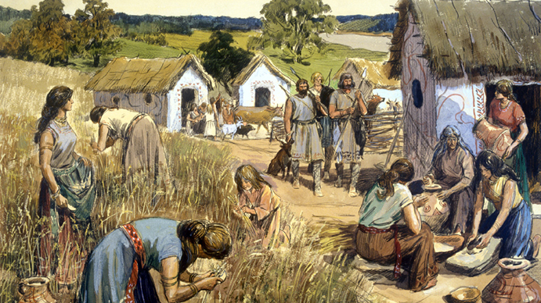

Slide 10
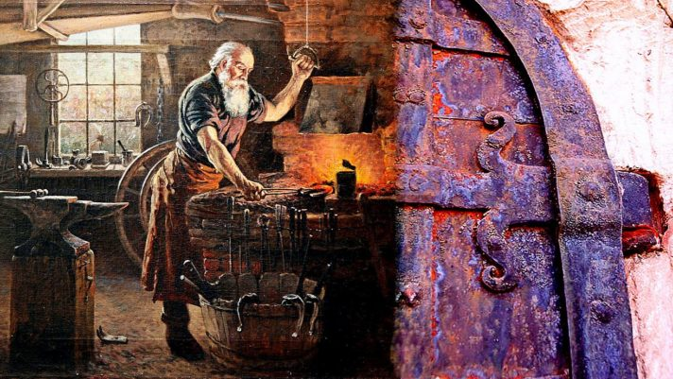

Slide 11
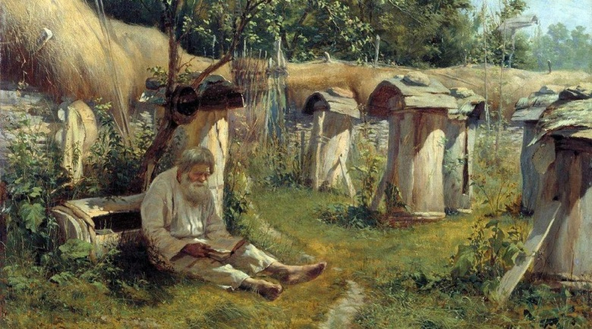

Slide 12
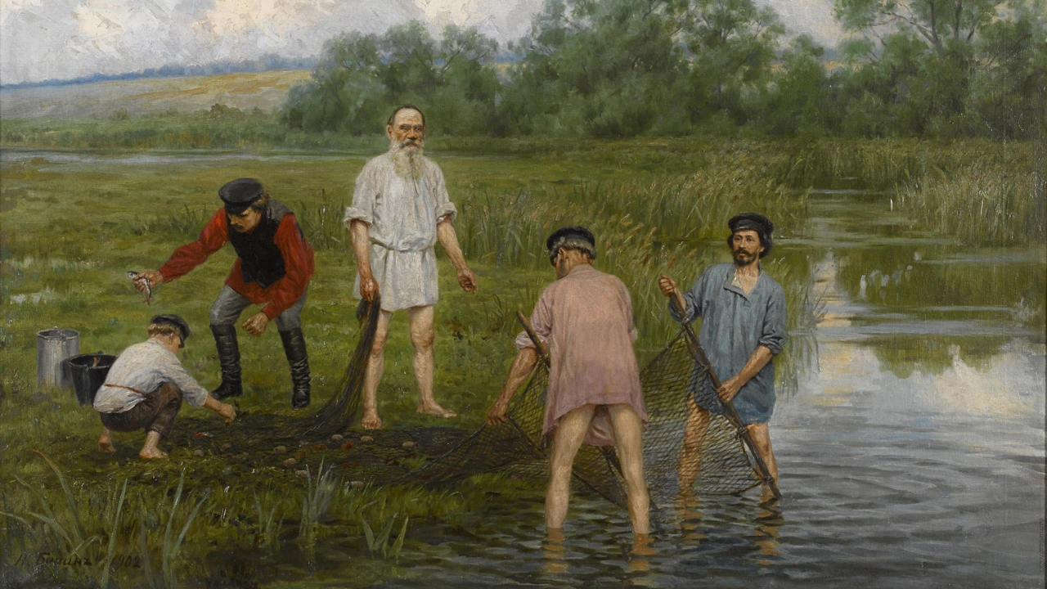

Slide 13

Причины возникновения городов
Отделение ремесла от земледелия, развитие обмена и торговли
Концентрация ремесленников в одном месте
Необходимость защиты местного населения
Города возникнут как центры ремесла и торговли и строились на перекрестках рек и дорог

Slide 14
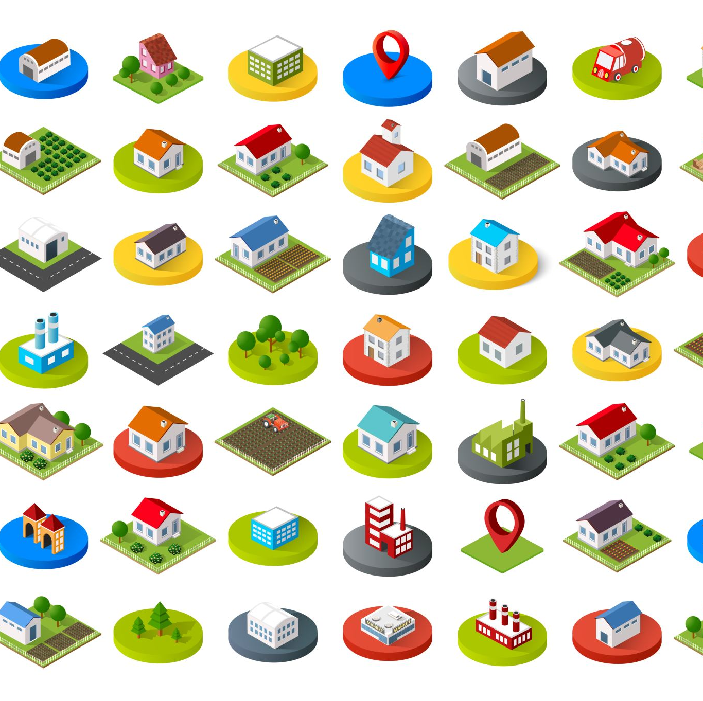
О первых городах
Города были деревяными
Внутренняя часть города, укрепленная валами и стенами, получила название детине
Поселение ремесленников и торговцев вокруг детинца – называлось посад
Население городов было небольшим
Города также выполняли административные функции, являлись резиденцией князья

Slide 15
Происхождение названий
От реки, на берегу которой они возникли (Полоцк – Полота, Пинск – Пина, Гомель – Гомий)
Ряд городов названы в честь легендарных правителей (Туров, Заславль, Браслав, Борисов)

Slide 16
Виды ремесел, представленных на территории Беларуси
кузнечное дело (изготовление металлических орудий труда и оружия)
гончарное (глиняная посуда)
кожевенное (обработка шкур)
бондарное (бочки)
прядение и ткачество (одежда)
Была налажена обработка цветных металлов (меди, олова, свинца), из которых создавали украшения

Slide 17

Ответы на другие билеты

